Slide 1

大模型-AI集群 (存)
存算架构的思考
ZOMI

Slide 2
大模型业务全流程
数据 & 模型算法
模型训练 & 微调
模型验证 & 推理部署
2. 数据处理
4. 模型训练
6. 模型微调
7. 模型验证
开源
数据
数据
预处理
向量
数据库
混合精度
梯度检查
梯度累积
…
全参微调
下游
任务
测评
标准
bench
mark
3. 模型算法
5. 分布式并行
低参微调
8. 推理与智能体
LLM模型
架构
多模态
一切皆Tokens
训练集群稳定性
指令微调
量化
压缩
推理
加速
9. Agent
智能体
1. AI 集群建设
计算、存储、网络
AI 集群机房建设
AI 集群上线与运维
集群算力准备

Slide 3
关于本内容
内容背景
AI 集群 + 大模型
具体内容
数据存储现状和场景：存储软件类型、存储硬件类型的发展
大模型对存储的挑战：存储性能指标、存储遇到大模型挑战与新机会点
大模型训练CKPT优化：大模型训练过程、CKPT过程分解、CKPT优化
大模型时代对存储的思考：什么样的存储架构才是AI大模型时代的选择？

Slide 4
1. 大模型存储
思考

Slide 5
大模型全流程
大模型全流程：数据获取、数据处理、模型训练、模型微调、模型评估、模型部署
全流程每个阶段都涉及数据的存储与访问，各阶段的数据也需要协同

Slide 6
观点 I
宏观上走向存算一体，走向近存加速；微观上会走向存算分离架构。

Slide 7
近存计算的好处
减少数据在片内和片外的流动搬运，所带来的性能开销，减少时延；
从而降低能耗，是系统架构发展的本质要求所驱动。

Slide 8
存算分离的好处
计算算力和存储能力能够根据自身业务动态 Scale，更容易扩展；
计算、存储和网络关键指标不同，计算重吞吐，存储重稳定性，网络重时延；
系统复杂度不同，存储对于系统复杂度容错率低，高可用度要求严苛；
NVIDIA H100 本质上属于存算分离架构，逻辑上把节点的内存和显存结合一起，通过 NVLink 高速访问。

Slide 9
NVIDIA GH200

Slide 10
2. 小结与回顾

Slide 11
大模型 & 存储技术架构
存储
技术
架构
大模型&应用
LLAMA等LLM
多模态大模型
AI Agent智能体
大模型训练
多级存储
CheckPoint
训练数据
存储对象
存储协议
文件存储
块存储
对象存储
其他
NFS
HDFS
NVMe
SCSI
Tensor
Vector
Table
连接方式
SAN
NAS
DAS
存储架构
集中式存储
分布式存储
硬件介质
磁带
光盘
机械硬盘
固态硬盘

Slide 12
存储硬件介质的组织层次
容量更小
速度更快
价格更高
容量更大
速度更慢
价格更低

Slide 13
存储硬件介质的分类
存储介质
磁盘存储
光学存储
半导体存储
易失性存储器
Volatile Memory
非易失性存储器
None-volatile Memory
动态随机存储 DRAM
静态随机存储 SRAM
Mask ROM
PROM（EPROM/EEPROM）
Flash Memory
NAND Flash
NOR Flash

Slide 14
存储连接方式的DAS、SAN、NAS 关系
DAS 存储一般应用在中小企业，与计算机采用直连方式，NAS 存储则通过以太网添加到计算机上，SAN 存储则使用 FC 接口，提供性能更加的存储。NAS 与 NAS 主要区别体现在操作系统所在=位置。

Slide 15
存储连接方式的分类
集群存储
连接方式
封闭系统存储
开发系统存储
内置存储
外挂存储
Direct-Attached Storage
直连式存储（DAS）
Fabric-Attached Storage
网络存储（FAS）
Network-Attached Storage网络接入存储（NAS）
Storage Area Network
存储区域网络（SAN）
Direct-Attached Storage
直连式存储（DAS）

Slide 16
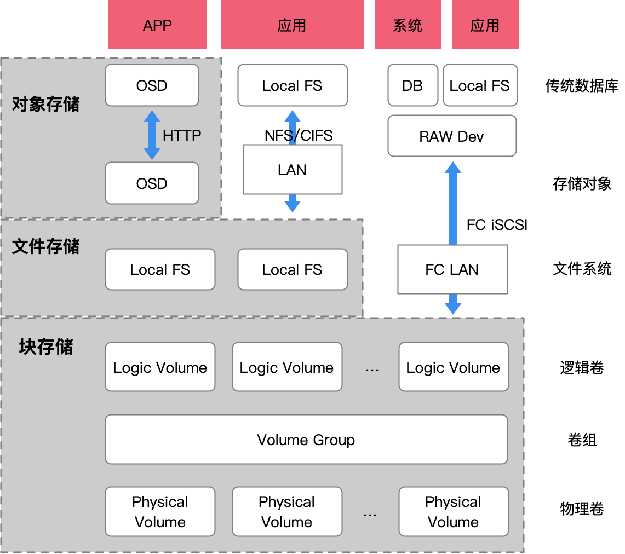
存储对象和存储协议
三者分别提供不同层级、不同粒度的存储方式，是一个逐层递增关系；
块存储是字节级存储，文件存储增加了文件层级语义，对象存储封装了对象语义，屏蔽底层细节。

Slide 17
大模型对存储的需求和挑战
关键词
海量数据、持续更新
快速开发、断点保存、多级聚合
高频执行、快速部署
业务场景
数据存储和处理
模型开发的训练和微调
模型推理和智能体
数据采集和导入
MLOPS 实验管理、交互式开发
Checkpoint 模型部署
数据清洗、转换、标注
效果评估、数据集读取和加载
实际数据调度
训练数据共享和导出
Checkpoint 保存和加载
训练数据归档和存储
Checkpoint 聚合与分发
跨数据协议、对象支持
高吞吐、大容量
训练数据集高读写性能
训练数据集预读取、客户端缓存
Checkpoint稳定高效写、加载耗时少
高并发、高吞吐、高效率
存储需求

Slide 18
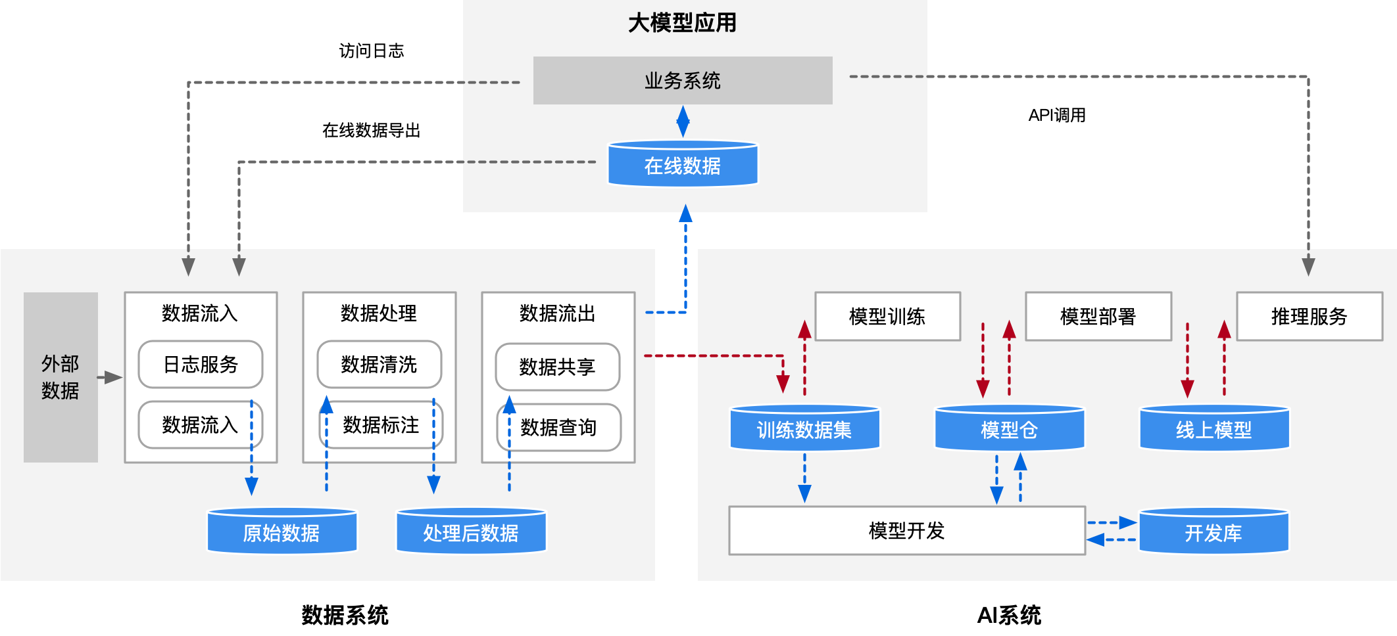
大模型在存储的优化手段
1）大模型训练过程语料数据持续更新，2）训练数据在不同数据预处理流程中频繁流动。有必要针对非结构化和半结构化数据提供专用存储系统，例如数据湖。

Slide 19
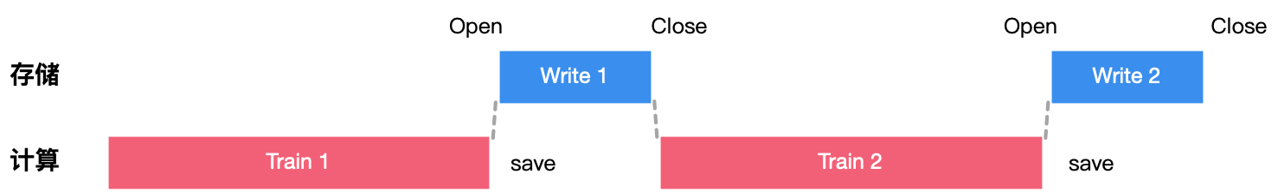
训练 Checkpoint 优化方案
优化思路 | 优化路径 | 成熟度
将CKPT模型数据存放在数据湖 | save() and/or load() | *****
CKPT的save过程从同步到异步 | save() | **
CKPT流式分块存储 | save() | **
多文件加速聚合 | save() and/or load() | ****
本地内存缓存，同步写内存 | save() and/or load() | ****
数据拷贝过程使用零拷贝 | save() and/or load()

